Slide 1
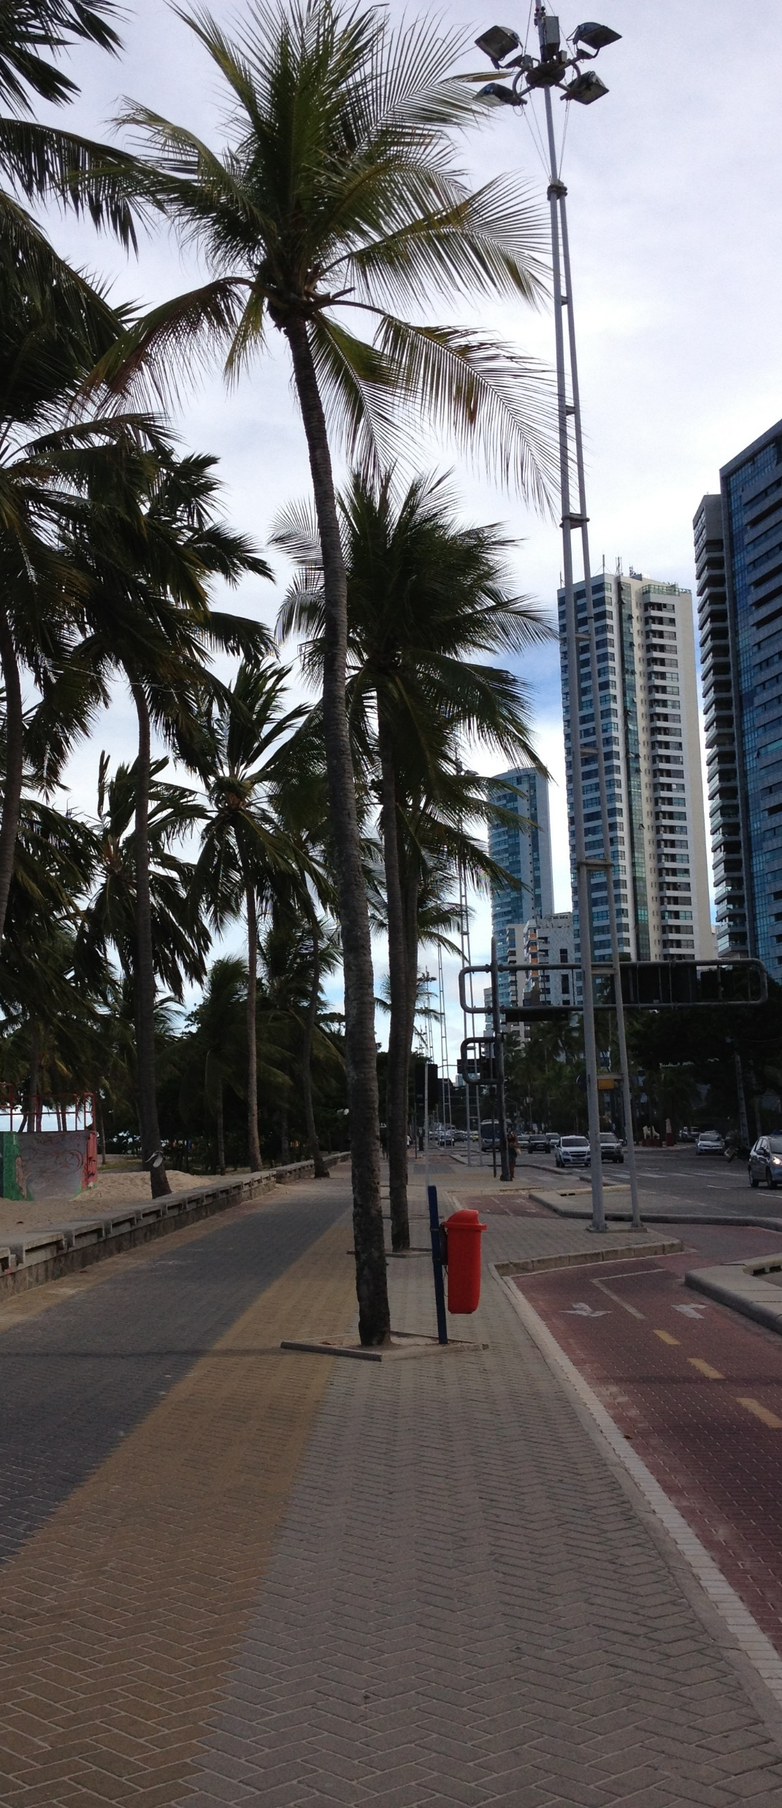
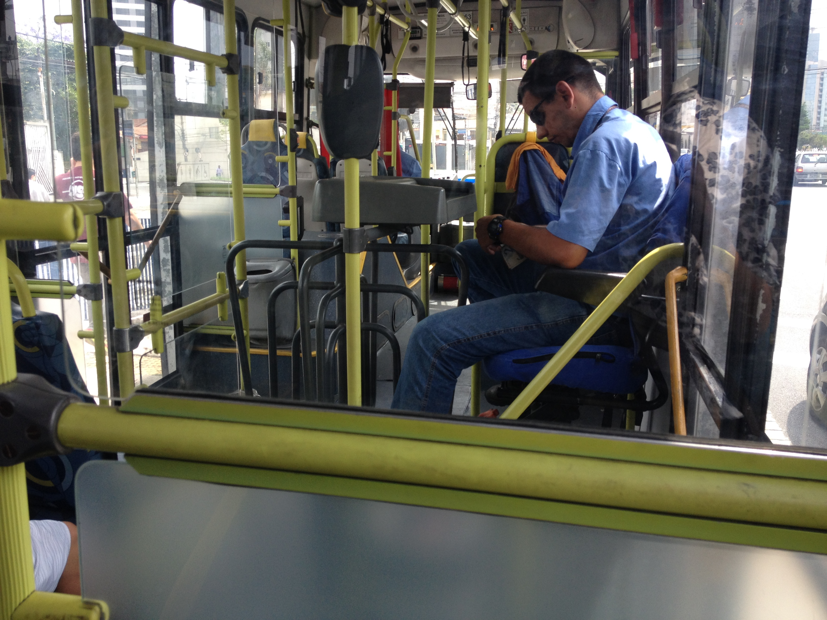
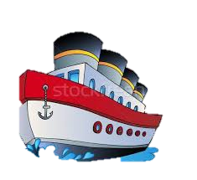




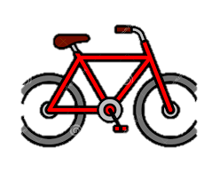
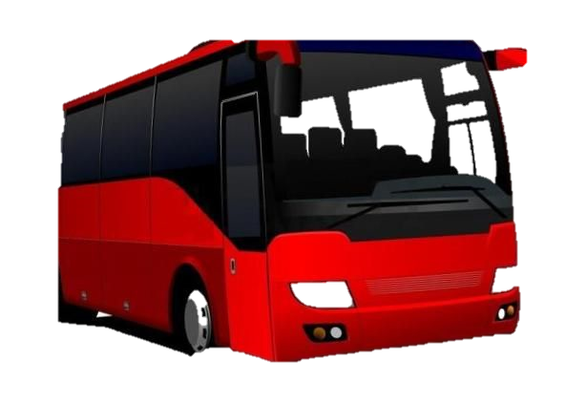
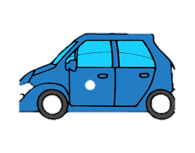
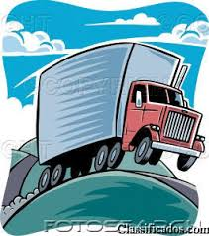
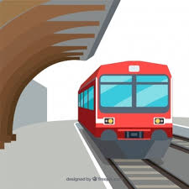
PERSPECTIVAS PARA MOBILIDADE URBANA
v
Prof. Lílian Bracarense
UFT
TRANSPORTE E MOBILIDADE
EM TEMPOS DE PANDEMIA

Slide 2
MOBILIDADE URBANA
Mobilidade urbana: condição em que se realizam os deslocamentos de pessoas e cargas no espaço urbano (Lei 12.857/2012)
“
(...) este conceito tem como ponto de partida a percepção de que transporte não é um fim em si mesmo, mas uma forma da população acessar os destinos desejados na cidade. Desta forma, o sistema de mobilidade urbana pode ser considerado como um conjunto estruturado de modos, redes e infraestruturas que garante o deslocamento das pessoas na cidade e que mantém fortes interações com as demais políticas urbanas.
(Ministério das Cidades, 2005).
”

Slide 3
COMPORTAMENTO DURANTE ISOLAMENTO SOCIAL
Isolamento social e influência nos hábitos de deslocamento:
Esforço para manutenção das atividades
Tempo de isolamento
Home office
Superação de barreiras
Aceleração do uso de tecnologias
EAD
Consumo
Compras online
Consumo local
Influência na aceitabilidade e permanência na rotina
Mudança no comportamento social
Informações
Tratamento / vacina
Evitar aglomerações
Evolução do número de casos

Slide 4
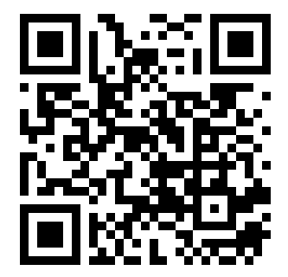
PESQUISA
Pesquisa: Atividades urbanas no período de isolamento social
Participe!
https://forms.gle/uSaBsMHjKjdP9wXw8
Resultados parciais
Dados coletados entre os dias 07 e 22/04. 210 respondentes em situação de isolamento ou isolamento parcial, de 24 cidades, em todas as regiões do Brasil.
Não contempla famílias em situação de vulnerabilidade social.

Slide 5
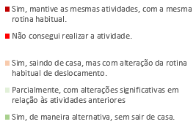
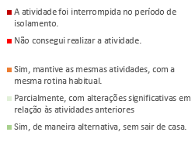
PESQUISA
Realização da atividade de trabalho no período de isolamento
Realização das atividades de estudo durante o período de isolamento
Consideradas apenas atividades que eram realizadas presencialmente antes da pandemia

Slide 6
PESQUISA
Consumo e serviços
Trabalho
Estudos

Slide 7
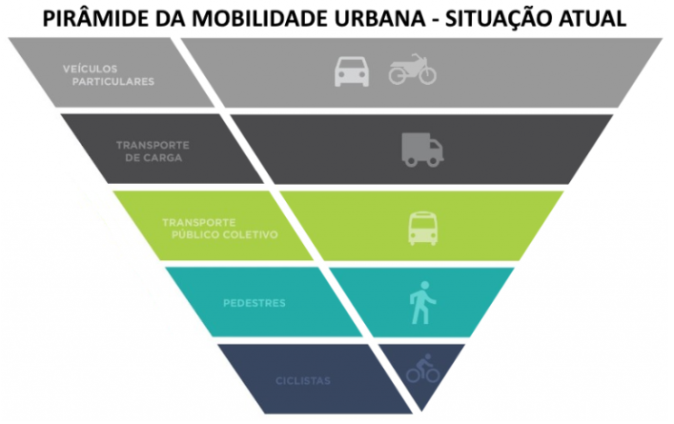
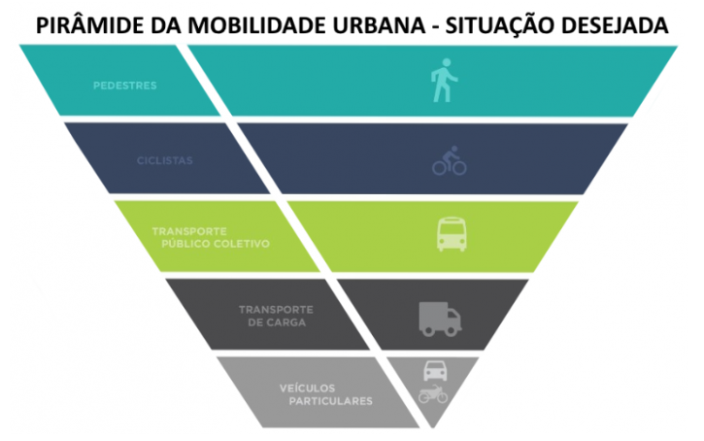
REFLEXOS PÓS ISOLAMENTO SOCIAL
Deslocamentos de mercadorias
Deslocamentos de pessoas
Como ficam os objetivos da PNMU?
Qual efeito nas agendas de investimentos em mobilidade urbana?
Fonte: http://bicicletanosplanos.org/como-fazer-na-sua-cidade/ot-politica-publica/
Fonte: http://bicicletanosplanos.org/como-fazer-na-sua-cidade/ot-politica-publica/

Slide 8
REFLEXOS PÓS ISOLAMENTO SOCIAL
Efeito temporário?
Comportamento baseado no medo
Evitar aglomerações
Escolha modal
Como conter a aceleração do uso de transporte individual motorizado?
sim
Aumento do transporte individual
Reduzir deslocamentos
Deslocar-se ou não
Efeito temporário?
não
Aceleração do uso de tecnologias
Redução de demanda
Redução de externalidades negativas
Tendência de permanência, em proporções diferentes.
Como recuperar/gerar atratividade do transporte coletivo?
Fonte: Adaptado de http://bicicletanosplanos.org/como-fazer-na-sua-cidade/ot-politica-publica/

Slide 9
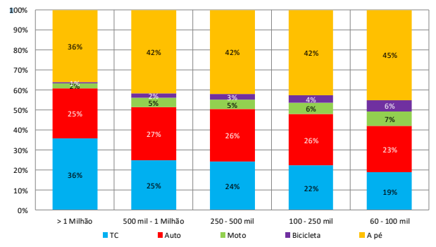
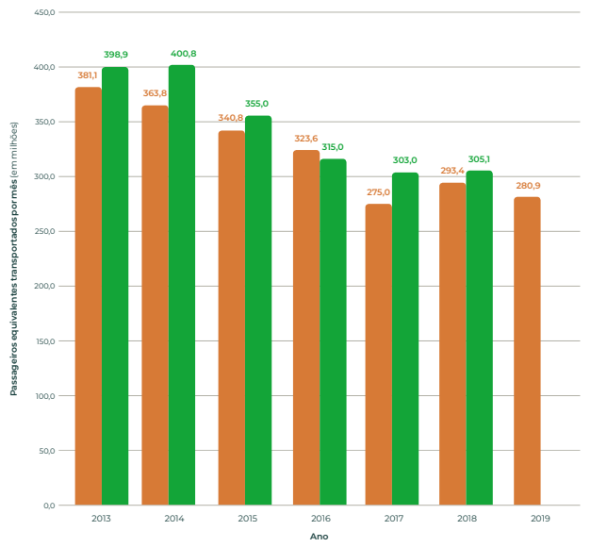
CONTEXTO PRÉ-PANDEMIA
Divisão modal das viagens por porte do município e modo de transporte, 2017 (ANTP, 2020).
Evolução dos passageiros equivalentes transportados por mês no sistema de ônibus urbano (2013-2019) (NTU, 2019).
Menor participação do transporte coletivo em municípios menores.
A frota de motos supera a de automóveis em 45% das cidades brasileiras.
Queda contínua de demanda
Redução do IPK
Elevação de tarifas

Slide 10
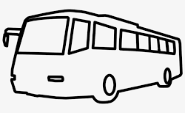
TRANSPORTE PÚBLICO
Aumento de congestionamentos, poluição, acidentes e desigualdades urbanas
Perda de demanda TP
Aumento do transporte individual
-Redução de receita
- Queda de produtividade e rentabilidade
- Incentivo ao transporte individual
- Serviços de transporte sob demanda
Aumento do preço dos insumos de TP
Aumento da tarifa TP
Perda de qualidade e competitividade do TP
Aumento do custo/pas
Desequilíbrio econômico-financeiro

Slide 11
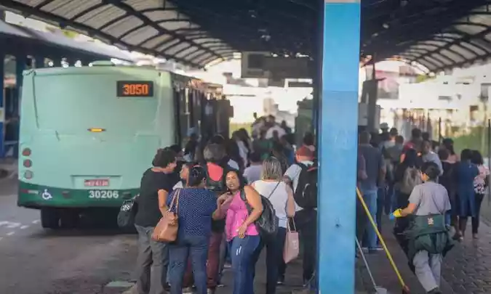
IMPACTOS DURANTE A PANDEMIA
Dilema: Reduzir movimentação de pessoas x garantir serviços essenciais
Medidas adotadas (NTU, 2020):
Higienização dos ônibus, terminais e pontos de parada (41)
Limite de passageiros a bordo (31)
Disponibilização de álcool gel (29)
Exposição e divulgação de informações (23)
Circulação com janelas abertas (23)
Retirada de ônibus com ar condicionado (12)
Suspensão de gratuidades (9)
Linhas específicas para profissionais de saúde (7)
Flagrante da Estação Diamante, Belo Horizonte, por volta de 7h30 da manhã, 03/04. Fonte: https://www.em.com.br/app/noticia/gerais/2020/04/03/interna_gerais,1135260/em-meio-a-pandemia-de-coronavirus-estacao-diamante-fica-cheia-em-hora.shtml

Slide 12
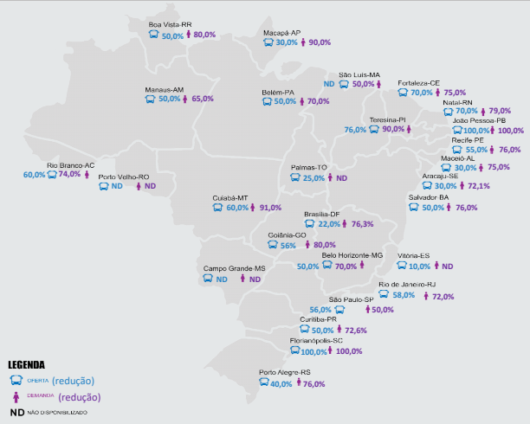
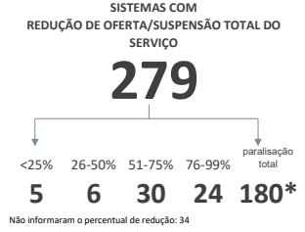
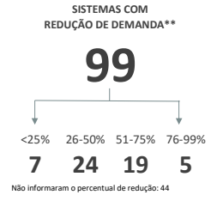
DESEQUILÍBRIO OFERTA X DEMANDA
Redução média de demanda: 80%
Redução média de oferta: 25%
* 175 municípios atendidos por transporte público por ônibus em SC
** Não estão considerados municípios com suspensão total da operação
Fonte: NTU (2020)

Slide 13
IMPACTOS IMEDIATOS X AÇÕES EMERGENCIAIS
Impactos identificados no período de 16/03 a 15/04 (NTU, 2020):
Falência
Demissões
Suspensão de contratos
Redução das jornadas de trabalho e salários
Medidas anunciadas:
Redução de impostos
Ampliação de crédito
Ampliação de prazos
Suspensão de gratuidades
Esforço para sobrevivência das empresas, porém com duração limitada.
A flexibilização do isolamento social permitirá reestabelecer o equilíbrio oferta x demanda e aproximar o cenário da mobilidade urbana dos objetivos da Lei de Mobilidade?

Slide 14
DESAFIOS
Considerar um cenário de retomada lenta, após o fim do isolamento social, que exigirá um esforço para gerar atratividade do transporte coletivo e conter aumento do transporte individual motorizado. → Priorizar redução de tarifa para o usuário
Os modelos de financiamento atuais consideram o transporte atividade fim, e limitam a capacidade de geração de receitas ao usuário direto do sistema. O princípio de equilíbrio oferta x demanda não atende o novo cenário. → Modelos que integrem sistemas de transportes e setores econômicos
Oportunidade de racionalização dos deslocamentos com uso das ferramentas de teletrabalho, ensino à distância e comércio eletrônico, reduzindo externalidades negativas do transporte.
É necessário repensar a agenda de investimentos em mobilidade urbana, e em alguns casos rever prioridades, a partir do entendimento da nova mobilidade.
Notes:
A pandemia fragiliza ainda mais o modelo de financiamento do transporte público coletivo por ônibus. O contexto pré-pandemia já demonstrava a necessidade de se rever os modelos de financiamento. O cenário futuro intensifica essa necessidade, afim de gerar atratividade.
A pandemia evidencia a importância da movimentação de pessoas para os setores econômicos. Apesar de conceitualmente ser unânime o entendimento de que o transporte não é um fim em si mesmo, os modelos de financiamento atuais o consideram atividade fim, e limitam a capacidade de geração de receitas ao usuário direto do sistema.
O processo de retomada pode ocorrer de forma a acelerar a queda de demanda do transporte coletivo e aumento do transporte individual na matriz modal. É necessário repensar a agenda de investimentos em mobilidade urbana, e em alguns casos rever prioridades.

Slide 15
REFERÊNCIAS
Associação Nacional das Empresas de Transportes Urbanos – NTU. Anuário NTU: 2018-2019. Brasília: NTU, 2019.
Associação Nacional das Empresas de Transportes Urbanos – NTU. COVID-19 e o transporte público por ônibus: impactos no setor e ações realizadas. Brasília: NTU, 2020.
Associação Nacional de Transportes Públicos – ANTP. Sistema de Informações da Mobilidade Urbana da Associação Nacional de Transportes Público - Simob/ANTP. Relatório geral 2017. ANTP, 2020.
Ministério das Cidades . Mobilidade e política urbana: subsídios para uma gestão integrada / Coordenação de Lia Bergman e Nidia Inês Albesa de Rabi. – Rio de Janeiro: IBAM, 2005.

